Slide 1
A escoita activa
e outras estratexias que favorecen a comunicación

Slide 2
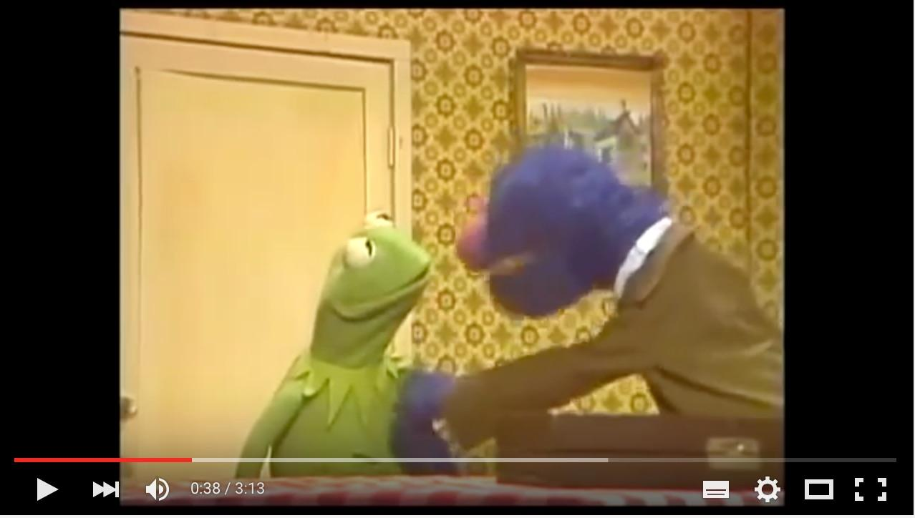
ISTO NON É ESCOITA ACTIVA
https://youtu.be/Uuhu-0UufsQ

Slide 3
Pregunta 1: ¿Cómo se sentiu o personaxe da ra?
Pregunta 2: ¿Qué é o que impediu a comunicación?

Slide 4
A EMPATíA
Nos conflitos debemos mostrar empatía coas persoas.
Empatía significa poñerse no lugar do outr@.
Demostrar empatía significa estar presente, atender verdadeiramente á persoa que fala

Slide 5
Pregunta: cómo demostras ti que estás escoitando?

Slide 6
MOSTRAR EMPATÍA E PRESTAR ATENCIÓN COA LINGUAXE NON VERBAL
non verbal:
    postura do corpo.
    proximidade correcta (varía segundo a cultura)
    xestos de asentimento verbal: palabras neutrais, dicindo: “ajá”, “si,si “, “entendo”..

Slide 7
2. ACLARAR
facer preguntas abertas (cóntame mais sobre iso, qué sucedeu entón?..
preguntar sen interrogar
pedir que nos comenten mais sobre unha situación

Slide 8
Adeviña
Primeiro: o animal que estou pensando utilizando preguntas que eu poda responder con si ou non…
Despois: o animal que estou pensando utilizando prenguntas abertas, das que dan pé a falar moito.

Slide 9
3. PARAFRASEO
consiste en dicir con outras palabras o que o outro dixo.
cumpre a función de suavizar as palabras do outro, así como de comprobar que é correcto o que comprendes. Exemplos:
      entón, o que queres dicir é……… e así?
      se entendín ben, o que pasou foi…. non e´?

Slide 10
1.. TARXETIÑAS PARAFRASEO 251-251

Slide 11

4. O REFLEXO
Consiste en facer explícito o sentimento que está detrás do que nos conta.
Cumple a misión de que a outra persoa se de conta de cómo se está sentindo con esa situación
“Entendo que esta situación faiche sentir moi frustrado, é así?”

Slide 12
5. RESUMO OU SÍNTESE
consiste en recapitular as partes esenciais, as posturas centrais do problema.
“resumindo, trátase dun problema de falta de confianza entre os dous, a partir do día en que recibió a mensaje no móbil.”

Slide 13
6.REFORMULAR E BUSCAR PUNTOS EN COMÚN
  Consiste en darlle un novo enfoque ao problema. Tamén, en buscar puntos en común entre as dúas partes co obxecto de achegalas.
“Entendo que para ós dous é moi importante a fidelidade nunha parella, de ahí que sexades esixentes con este tema.”
“Vexo que ós dous vos disgusta que alguén moleste a outra persona, especialmente cando esta persona non ten demasiadas oportunidades de defenderse, ¿non é?”

Slide 14

XOGO DE CLIPS “UN PUNTO EN COMÚN” (PÁGINA 73 TIEMPO DE MEDIACIÓN. BOQUÉ)

Slide 15
7. PREGUNTAS SOBRE O FUTURO
Consiste en utilizar o condicional ou plantexar situacións hipotéticas sobre o futuro.
Ten a intención de saír de situacións de enroque e plantear solucións.
Que farías ti se Rafa deixase de insultarte hoxe mesmo?
Como será a vosa relación cando este conflicto se solucione?
Que cres que tería que suceder para que Dani non se achegue ó teu irmán?
Que podería pasar se este conflito non se soluciona?

Slide 16
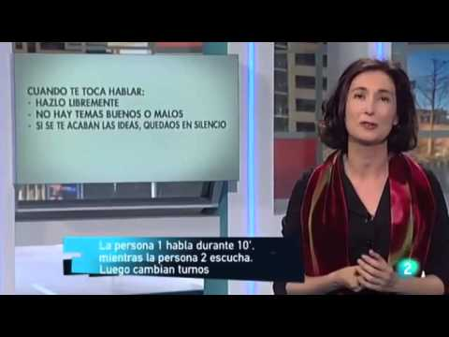
PRACTICAMOS A ESCOITA

Slide 17


DO LIBRO “TIEMPO DE MEDIACIÓN” MATERIALES FOTOCOPIABLES
2. PUZZLES: A ESCOITA ACTIVA (PÁXINA 255-258)

Slide 18
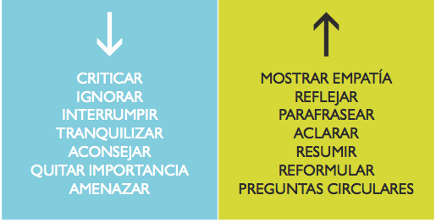
factores que impiden ou favorecen a comunicación

Slide 19
Exercicio:
En grupo, realizar as representacións propostas en “Construir la paz” Carmen Boqué. Páxinas 134-140.

Slide 20
Conclusión:
Necesitamos que as partes que están enfadadas ou molestas, se escoiten de verdade.
Por outra parte, debemos demostrar como personas mediadoras que estamos concentrad@s n o que nos conta. Para iso, utilizamos as técnicas de escoita activa.

Slide 21
Compromiso:
>Empregar as técnicas de escoita activa aprendidas durante esta sesión.

